Slide 1
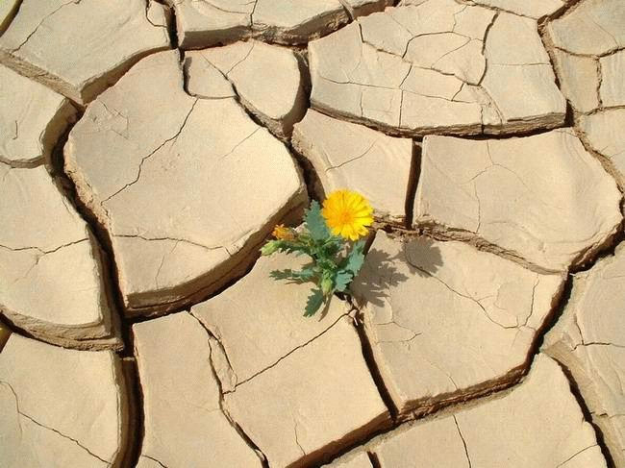
ČUDEŽ ŽIVLJENJA

Slide 2
Vsi hrepenimo po življenju. Toda kaj je življenje? Življenje je čudež.

Slide 3
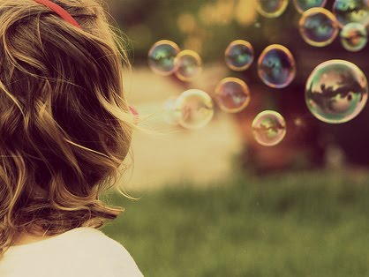
Bogu je všeč veselje do življenja.
Boga najbolj počastimo s tem, da radi živimo.

Slide 4
Bog nam kaže pot v življenje. V njegovi bližini smo sposobni
uživati življenje. Uživanje življenja je Božja volja.

Slide 5
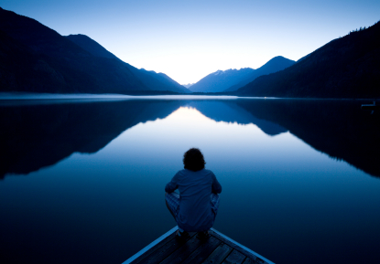
K življenju spada iskanje miru,
ki nam prinaša sozvočje z Bogom,
ljudmi in stvarstvom.

Slide 6
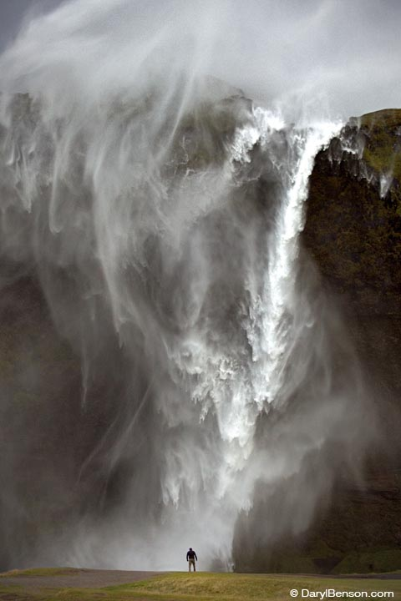
K življenju spada,
da znamo obstati,
se čuditi
in občudovati.

Slide 7
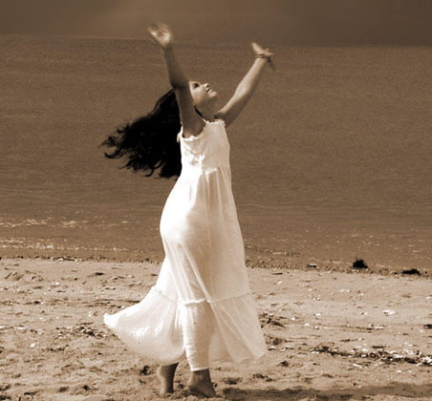
Sanje so močna vzpodbuda za življenje.
Kdor v življenju po čem hrepeni, ima cilj.
Mnogim je zelo težko, ker ne morejo uresničiti svojih življenjskih sanj.
Vendar se zaradi neuresničenih sanj življenje ne podre.
Ne popravljajmo življenja, popravimo svoje sanje.

Slide 8
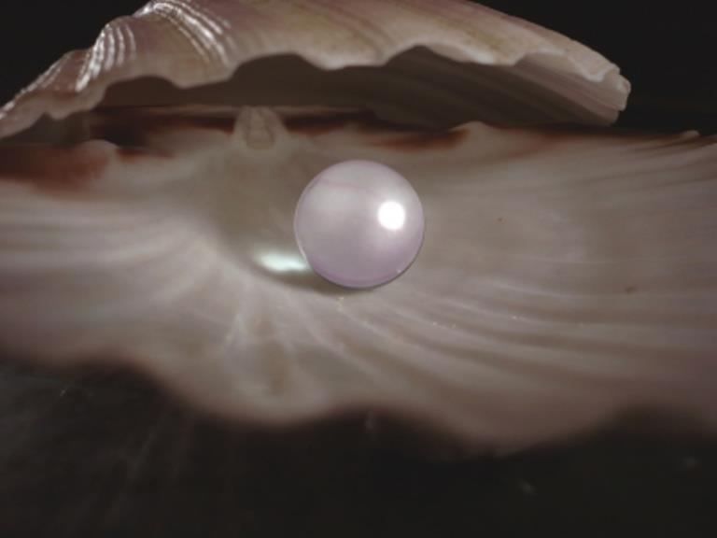
Včasih kdo meni: "Moje življenje ni nič posebnega.
Svet se vrti tudi brez mene".
Vsi ljudje, tudi tisti, ki o sebi nimajo takega mnenja,
utiramo lastno sled v ta svet. Vsak od nas je dobil od Boga dar.
Včasih odkrijemo svoje sposobnosti preko ranjenosti, ki smo jo izkusili.
Naše rane se lahko spremenijo v bisere, npr. v človeško toplino.

Slide 9
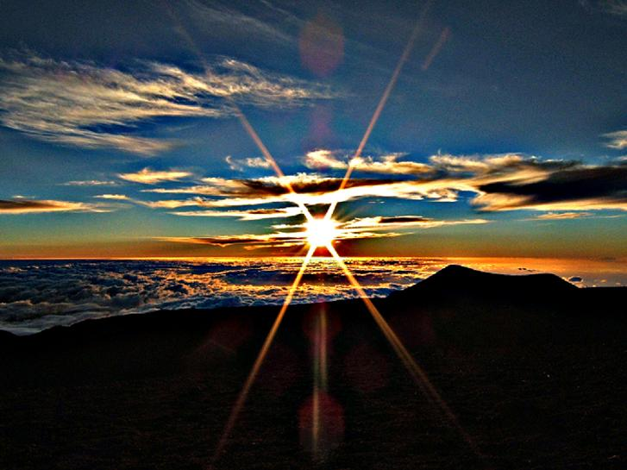
"V njej je bilo življenje in življenje je bilo luč ljudi" (Jn 1,4).
Življenje in luč sta povezana. Življenje potrebuje smisel,
smisel življenja pa je biti dober človek.

Slide 10
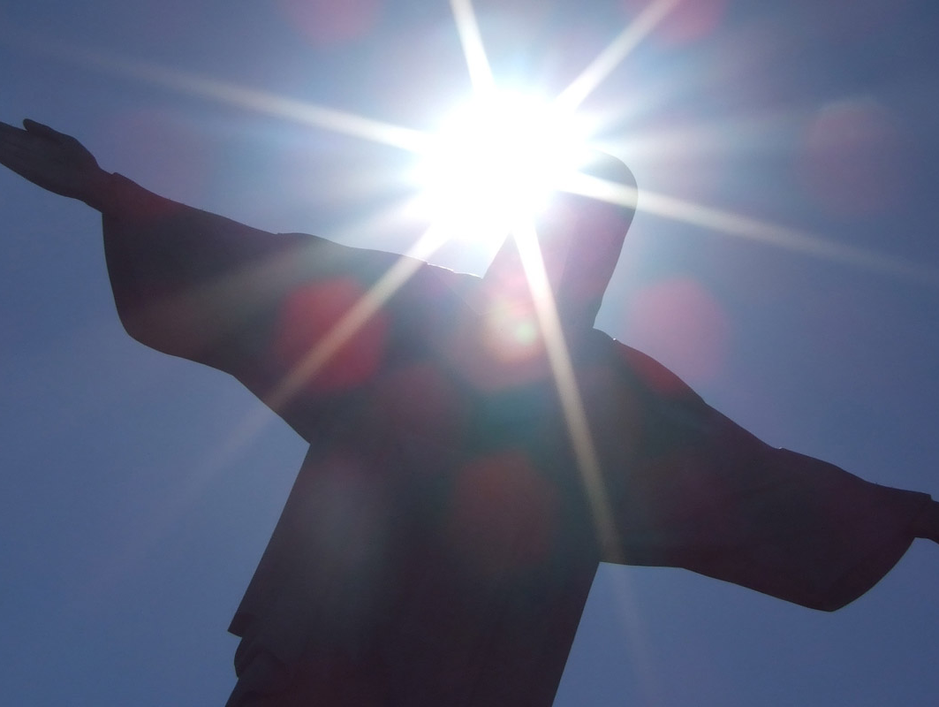
"Jaz sem pot, resnica in življenje" (Jn 14,6).
Jezus se poistoveti z življenjem. Življenje povezuje s potjo in resnico.
Živ je tisti, ki vztraja na poti in resnica je, da nosimo v sebi Božje življenje.

Slide 11
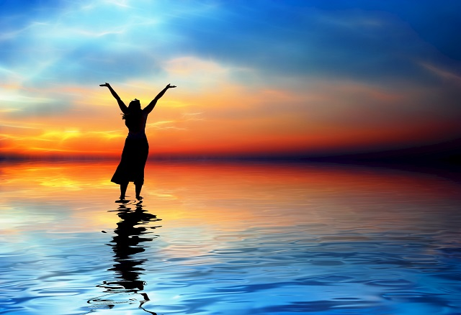
"Jaz sem prišel, da bi imeli življenje in ga imeli v izobilju" (Jn 10,10).
Polnost življenja ni v tem, da čim več doživiš, ampak v tem, da ljubiš.
Ko ljubim in se počutim ljubljenega, sem poln življenja.
.

Slide 12
Polnost življenja je v preprostosti. Preprosto živeti, to je sreča.
Preprost človek je notranje svoboden.

Slide 13
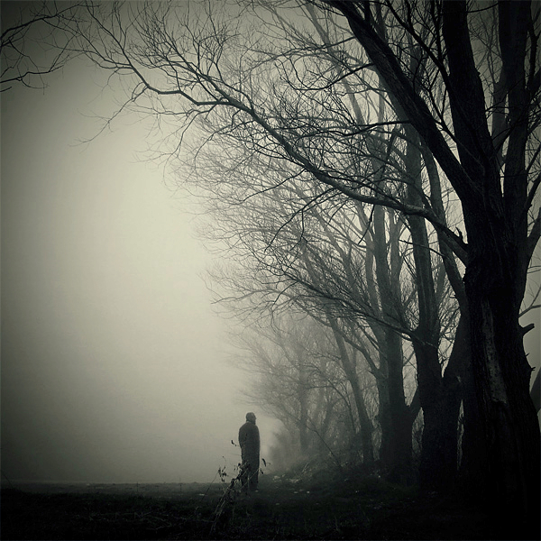
Za življenje potrebujemo tišino.
V tišini se
srečam
s samim seboj
in v tišini srečam Boga.
V tišini odpadejo vse motnje,
ki me zatemnjujejo.

Slide 14
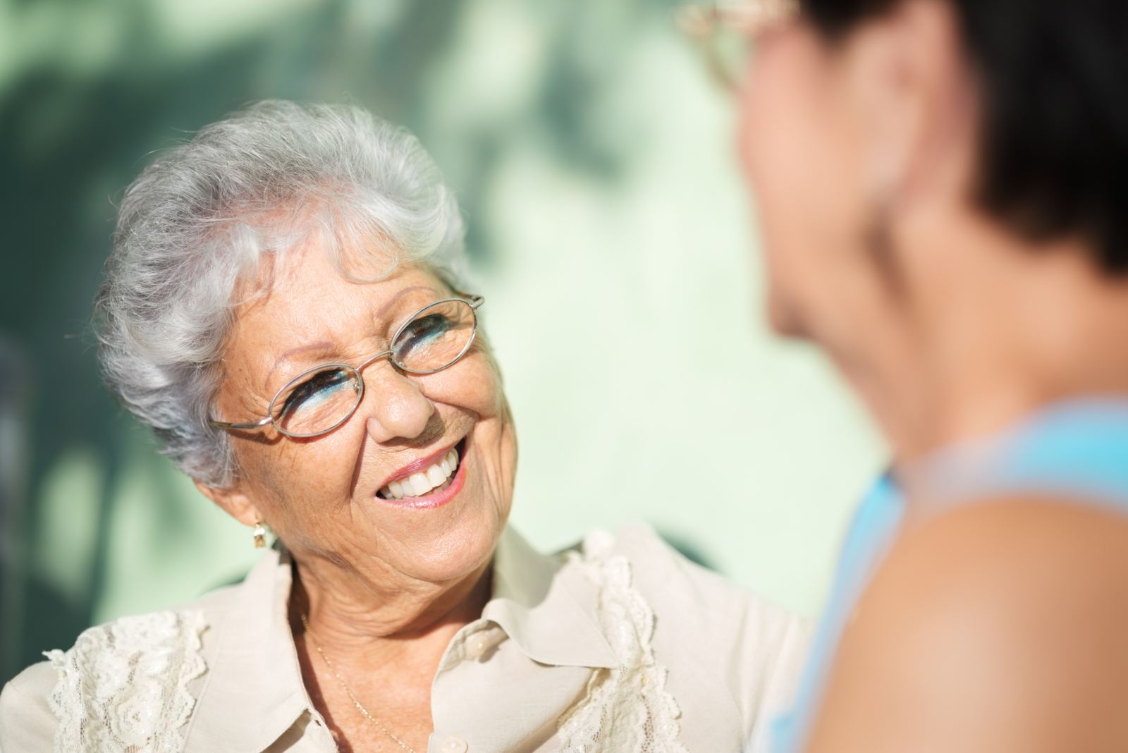
Za življenje potrebujem srečanja z ljudmi. V pogovoru z njimi
se življenje razbohoti in rojeva se bližina.

Slide 15
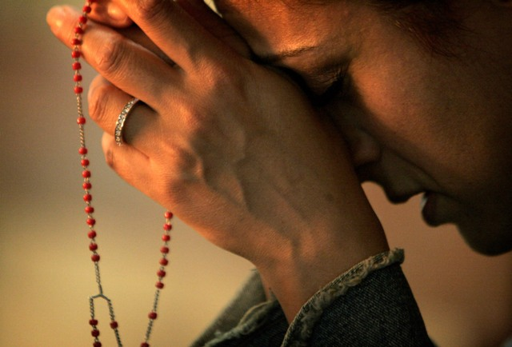
Za življenje potrebujem molitev. Ko molim, dobi moja duša peruti.
Srce se razširi. V molitvi dosežem bistvo življenja: veselje in ljubezen.

Slide 16
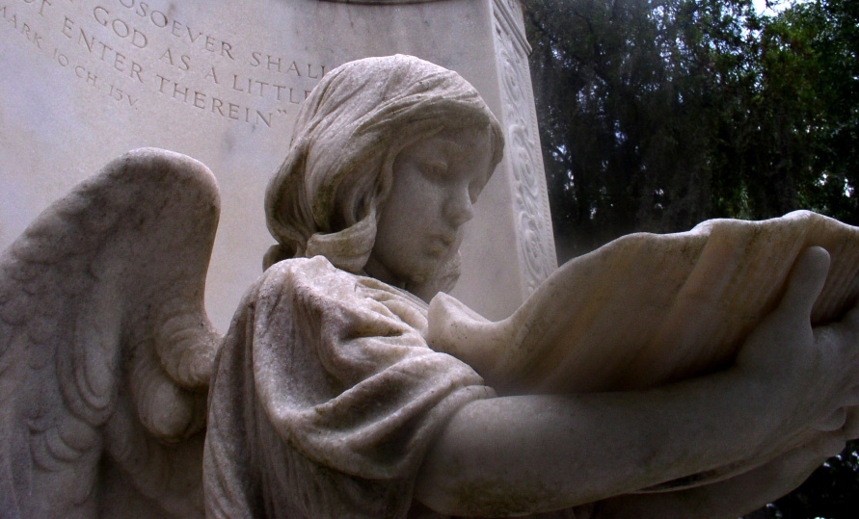
Misel na smrt nas vabi, da zavestno živimo vsak trenutek.
Smrt poglablja življenje. Pred smrtjo ne smemo imeti strahu,
ampak nas mora povabiti, da živimo tako
kot si je glede ljudi zamislil Bog.

Slide 17
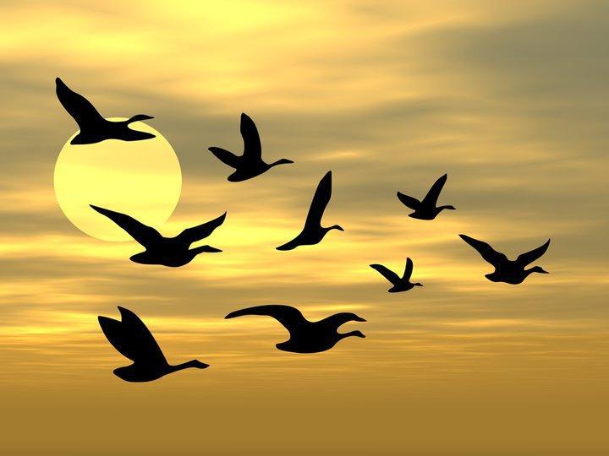
Žalovanje za vašimi dragimi pokojnimi vam lahko pomaga,
da življenje skrčite v bistveno: "Ljubiti in biti ljubljen!"

Slide 18
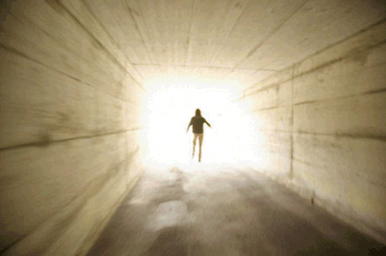
Večno življenje ni le v življenju po smrti, ampak prežarja naše življenje
tu in sedaj. Večno življenje je življenje, v katerem se zlijeta čas in večnost.
Večnost je izpolnjena z ljubeznijo.

